Slide 1
MeME KANSERİNDE HİPO-FRAKSİYON RADYOTERAPİ VE AKSELERE PARSİYEL MEME IŞINLAMASI
DR.BERKE BARUT

Slide 2


HİPOFRAKSİYONE RADYOTERAPİ RADYOBİYOLOJİSİ
Hipofraksiyone Radyoterapi , tedavi başına reçete edilen dozun 2 Gy den büyük olduğu radyoterapi şemalarıdır.
Memeye klasik konvansiyonel 2 Gy tedavi dozu reçete edilirse , memenin alfa/beta değerini 4 olarak alırsak BED değeri 90 olmaktadır
Aynı tedaviyi 2.66 Gy dan 40 Gy doz reçete edersek BED değeri 66,6 olmaktadır.

Slide 3
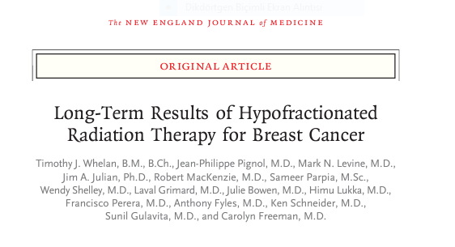

Slide 4
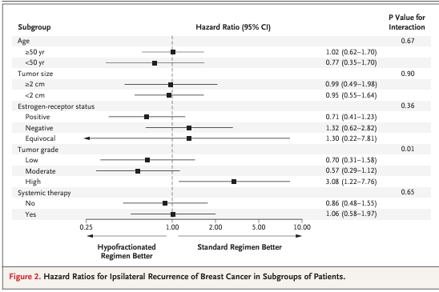
KANADA ÇALIŞMASI
pN0, MKC’li hastalarda hipofraksiyone RT ve klasik konvansiyonel RT ui kıyaslayan bir çalışma
Çalışamaya cerrahi sınır pozitifliği bulunan , >5 cm tümörü olan ve medial ve lateral tansanjiyel mesafenin 25 cm den büyük olduu olgular dahil edilmedi.
Hastalar yaşa (<50 yaş veya ≥50 yaş), tümör boyutuna (≤2 cm veya >2 cm), sistematik adjuvan tedaviye (tamoksifen, herhangi bir kemoterapi veya tedavi yok) ve merkeze göre sınıflandırıldı.
Hastalara 42.5Gy(16 Fraksiyon) ve 50Gy(25 Fraksiyon) tedavi şemaları uygulandı.
Tümör boost yapılmadı.
Primer Sonlanım Noktası → İpsilateral memede Tümör Rekürrensi
Sekonder Sonlanım Noktası→Uzak Metastaz ve Geç Dönem Toksisite idi.

Slide 5
Kanada Çalışması sonuçları
Konvansiyonel ışınlanan (50Gy) 612 hastada 10 yılda lokal nüks oranı %6,7 iken, hipofraksiyonlu(42,5Gy) rejimdeki 622 hastada %6,2 idi.
10 yılda, konvansiyonel RT grubundaki hastaların %71,3'ü, hipofraksiyone RT grubundaki hastaların ise %69,8'i iyi veya mükemmel kozmetik sonuçlara sahipti.

Slide 6
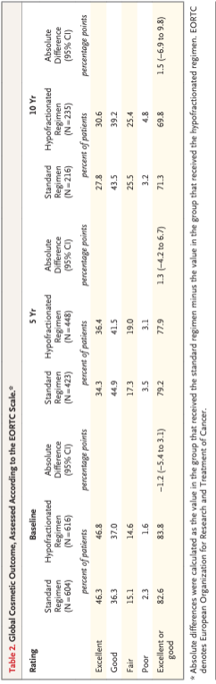
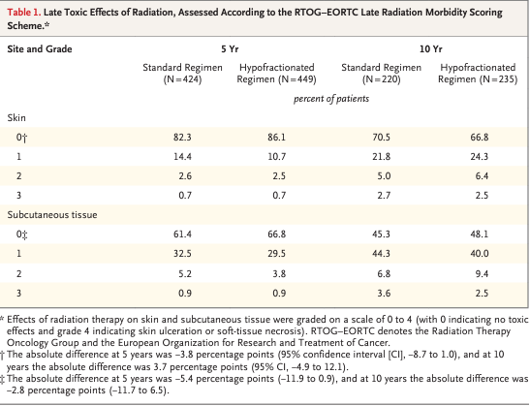

Slide 7
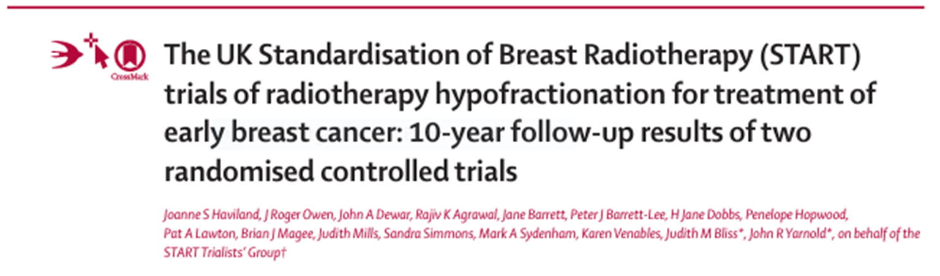
START A ÇALIŞMASI

Slide 8
STart a çalışması method
1999-2002
2236 hasta, median takip 9,3 yıl
pT1–3a, pN0–1, M0) 35 İngiltere radyoterapi merkezinden hastalar dahil edildi.
Hastalar, cerrahiyi takiben kemoterapi ve endokrin tedavisi (reçete edildiği takdirde) izleyen bir tedavi rejimine rastgele atandı.
START-A'da, 50Gy (2Gy x25 fraksiyon) rejimi ile 13 fraksiyonda 41,6 Gy veya 39 Gy ile karşılaştırıldı.
Primer Sonlanım Noktaları → Loko-rejyonel Tümör Nüksü(İpsilateral memede-Göğüs duvarında-Aksillada veya Supraklaviküler fossada) ve Geç Dönem Yan etki
Hastalara adjuvan kemoterapi verildiğinde, radyoterapiye başlamadan önce 2 haftalık bir ara gerekiyordu.
START-A çalışmasında tümör yatağı boost radyoterapisinin yan etkiler üzerindeki bağımsız etkisinin fraksiyonlama çizelgelerinin karşılaştırılmasını etkilemediğinden emin olmak için randomizasyondan önce planlanması gereken, beş fraksiyonda 10 Gy'lik ardışık tümör yatağı boost dozunun reçete edilmesine izin verdi.
Meme, kol ve omuzdaki normal doku etkileri hekim tarafından, başlangıç ​​seviyesiyle fotoğrafik karşılaştırma ve hastanın kendi kendine bildirimleri ile değerlendirildi.

Slide 9
START-A SONUÇLARI
10 yıllık takiplerde loko-rejyonel nüks bakımından istatiksel anlamlı fark bulunmamaktadır.
START-A'da orta veya belirgin meme sertleşmesi, telenjiektazi ve meme ödemi 39 Gy grubunda 50 Gy grubuna göre önemli ölçüde daha az yaygın normal doku etkileriydi.
Normal doku etkileri 41,6 Gy ve 50 Gy grupları arasında anlamlı bir farklılık göstermedi.
Uzun süreli takipler, uygun dozda uygulanan hipofraksiyonlu radyoterapinin erken meme kanseri olan hastalar için güvenli ve etkili olduğunu doğrulamaktadır.
Sonuçlar, çoğu İngiltere merkezinde invaziv erken meme kanseri için adjuvan radyoterapiye ihtiyaç duyan kadınlar için bakım standardı olarak benimsenen 15 fraksiyonda 40 Gy'nin sürekli kullanımını desteklemektedir.(Eş zamanlı yürüyen START-B sonuçlarıyla beraber)

Slide 10
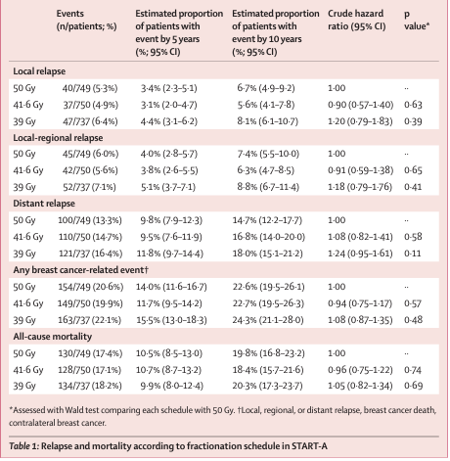
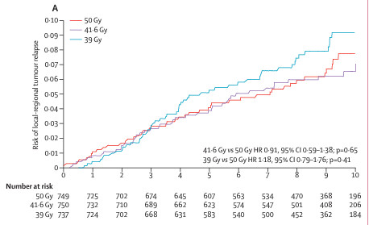
START-A SONUÇLARI (loko-rejyonel)

Slide 11
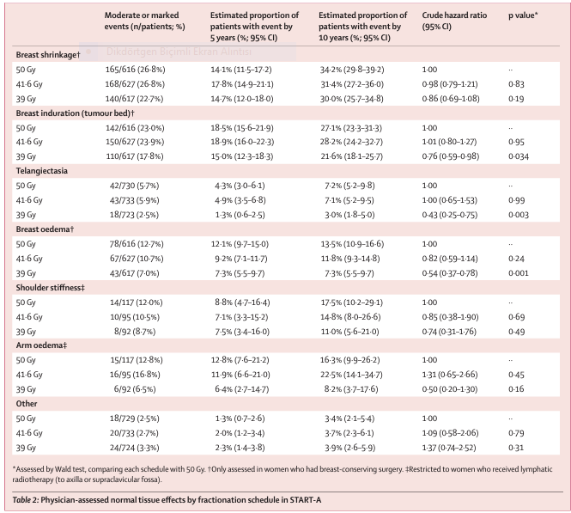
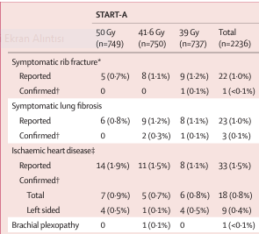
Start-a sonuçları (normal doku toksisitesi)

Slide 12
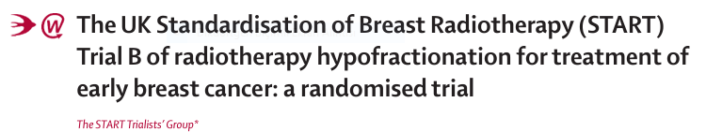
START B

Slide 13
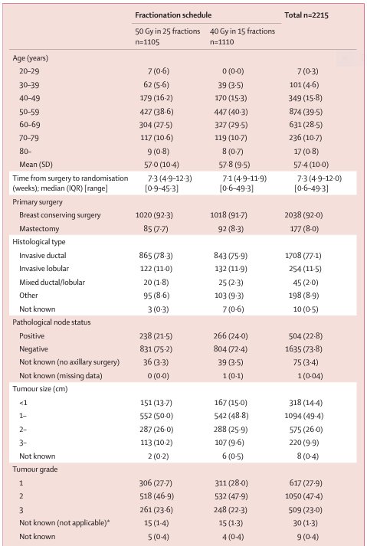
Method
1999-2001 yılları arasında
6 yıllık median takip
İngiltere'deki 23 merkez
pT1-3a pN0-1 M0) olan 2215 hasta
50Gy (2Gy x25 Fraksiyon) Vs 40Gy (2,67Gy x15Fraksiyon)
Adjuvan sistemik tedavi kullanımı kaydedildi ve kemoterapi ile radyoterapi arasında en az 2 haftalık bir aralık olması gerektiği belirtildi.
PTVwholebreast ; palpabl meme dokusuna 1 cm marj verilerek oluşturuldu.
Rejyonel lenf nodu ışınlaması endike olan hastalarda PTV supraklaviküler lenf nodu ve aksiiller seviyelere 1 cm marj verilerek oluşturuldu. Hastalara 10 Gy (2Gy x 5 Fraksiyon) boost radyoterapi eklendi.
Primer sonlanım noktaları → Lokorejyonel Tümör Nüksü , Geç dönem yan etkiler , Yaşam kalitesi

Slide 14
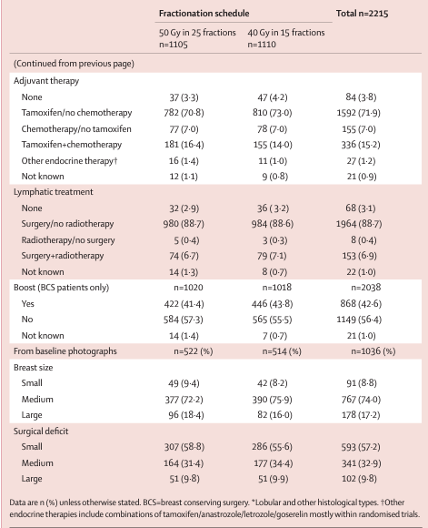

Slide 15
START-B Çalışması SONUÇLARI
6,0 yıllık ortanca takipten sonra , 5 yılda lokal-bölgesel tümör nüks oranı 40 Gy grubunda %2,2 ve 50 Gy grubunda %3,3 bulundu.
Fotoğrafik ve hasta öz değerlendirmeleri, 40 Gy'den sonra geç yan etki oranlarının 50 Gy'den sonraya göre daha düşük olduğunu gösterdi.

Slide 16
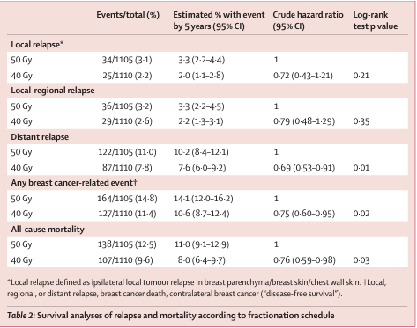
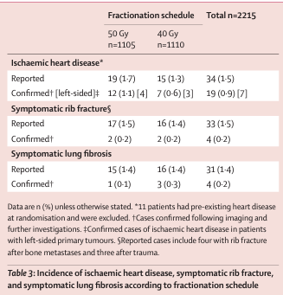
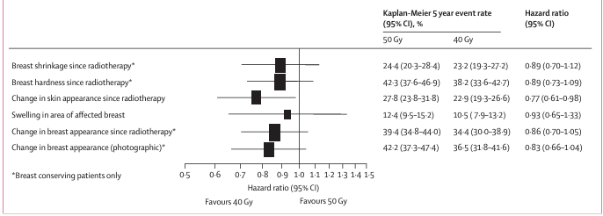
start-b Sonuçları

Slide 17
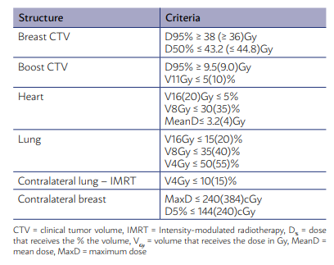
Önerilen dose-constrain (rtog1005)

Slide 18
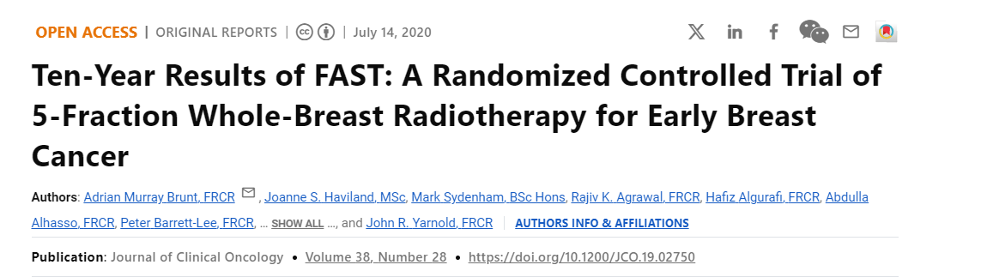
FAST ÇALIŞMASI(ultra-hipofraksiyon)

Slide 19
FAST ÇALIŞMASI
Toplamda 915 hasta
Çalışmaya >18 yaş,Pt1-2,pN0 hastalar dahil
KT özellikleri bilinmiyor
Hastalar 50 Gy/25 Fr , 28.5Gy/5Fr(haftada bir) ve 30Gy/5Fr(haftada bir)
Hastalara boost uygulanmıyor
Ortalama 9.9 yıl izlem süresi

Slide 20
FAST ÇALIŞMASI
Lokal Rekürrens Yüzdeleri sırasıyla %1.0, %1.3 , %1.0
Ciddi Toksisite(Grade 2 ve üzeri) oranları sırasıyla %9.1 , %18.4 , %14.6
Yaklaşık olarak benzeer Lokal Kontrol oranları
Akut Toksisite hipofraksiyon kollarında daha az
Geç Toksisiteler Hipofraksiyon kolunda daha yüksek

Slide 21
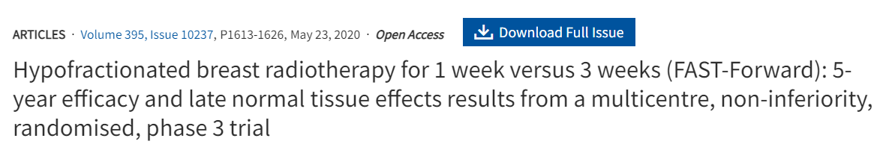
FAST-FORWARD ÇALIŞMASI

Slide 22
FAST-FORWARD ÇALIŞMASI
Toplamda 4096 hasta
>18 yaş ,pT1-3 , pN0
Ortalama izlem süresi 6 yıl
Hastalar 40Gy/15 Fr , 26Gy/5 Fr ve 27Gy/5Fr kollarına randomize ediliyor
Hastalara boost opsiyonel olarak uygulanmış (Her kolda yaklaşık % 25 hastaya)

Slide 23
FAST-FORWARD ÇALIŞMASI
Lokal Rekürrens oranları sırasıyla %2.1 , % 1.4 , %1.7
Akut toksisite hipofraksiyon kollarında daha az
26 Gy vs 40 Gy→Geç toksisite ve kozmetik sonuçlar benzer
27 Gy vs 40 Gy→Geç toksisite ve kozmetik sonuçlar daha kötü

Slide 24
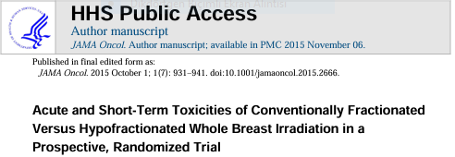

Slide 25
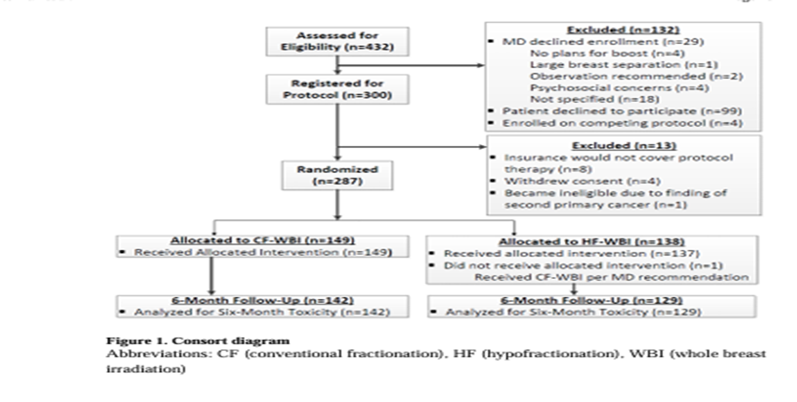
2011-2014 yılları arasında
Tis-T2, N0-N1a, M0 hasta popülasyonu
40 yaş ve üstü MKC yapılmış ,cerrahi sınırların intakt olduğu hasta popülasyonu
Başka bir malignite için eş zamanlı aktif tedavi alan, daha önce meme kanseri öyküsü olan , bilateral meme kanseri olan , daha önce radyoterapi alan, gebe veya İngilizce-İspanyolcada konuşmada akıcılık eksikliği olan hastalar dışlanmış.
Hastalar HF-WBI (16 fraksiyonda 42.56Gy WBI) veya CF-WBI (25 fraksiyonda 50Gy WBI) şeklinde randomize edildi.
Cerrahi sınır≥2 mm negatifse veya negatif bir yeniden eksizyon varsa tümör yatağı desteği HF-WBI ve CF-WBI için sırasıyla 4 fraksiyonda 10Gy veya 5 fraksiyonda 12.5Gy
Cerrahi sınır<2mm ise HF-WBI ve CF-WBI için sırasıyla ise 5 fraksiyonda 12.5Gy veya 7 fraksiyonda 14Gy idi.
Hasta tarafından bildirilen Yaşam Kalitesi, İngilizce veya İspanyolca olarak (FACT-B) ölçeği version 4 kullanılarak belirlendi.

Slide 26
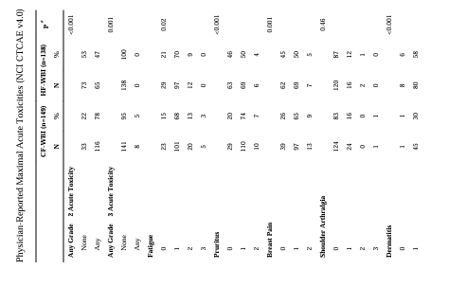
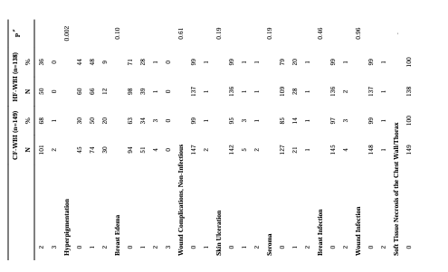
Grade ≥ 2 ve herhangi bir Grade ≥ 3 akut toksisitenin genel oranları, CF-WBI ile karşılaştırıldığında HF-WBI ile daha düşük (%47'ye karşı %78, P<.001 ve %0'a karşı %5, P=0.007, sırasıyla)
6 aylık toksisiteler karşılaştırıldığında HF-WBI'ye randomize edilen hastalar, CF-WBI'ye kıyasla daha az Grade 2 ve üstü toksisiteye maruz kalmış.

Slide 27
SONUÇTA
Hasta tarafından bildirilen sonuçlar bu bulguyu destekledi, HF-WBI'ye randomize edilen hastalarda radyasyondan altı ay sonra daha az enerji eksikliği ve aile ihtiyaçlarını karşılamada daha az sorun olduğu belirtildi.
HF-WBI'nin, CF-WBI'ye kıyasla, RT sırasında hekim tarafından değerlendirilen akut toksisite oranlarının daha düşük olması ve RT’den altı ay sonra hekim tarafından bildirilen yaşam kalitesinde azalmanın daha az olmasıyla sonuçlandığını göstermektedir.
Ölçülen hiçbir yan etki veya QoL parametresi HF-WBI ile CF-WBI'ye kıyasla daha kötü değildi.

Slide 28
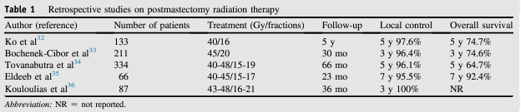
Post-Mastektomi radyoterapide durum nedir?

Slide 29
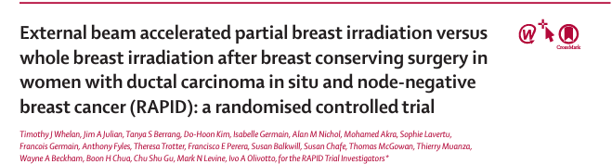
RAPID ÇALIŞMASI

Slide 30
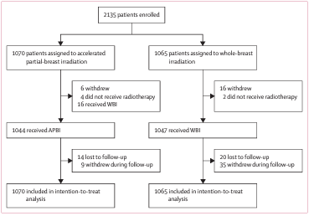
RAPID ÇALIŞMASI
2006-2011 yılları arası 2135 hasta dahil edildi.
Kanada, Avustralya ve Yeni Zelanda'daki 33 merkez
Randomize, non-inferiority çalışması
40 yaş ve üzeri ,DCIS veya pN0 MKC yapılmış hastalar dahil edildi.
Median Takip süresi →8,6 yıl
Günde 2 kez toplam 10 fraksiyonda 38.5 Gy ABPI vs 42.5Gy(16 Fraksiyon) veya 50 Gy(25 fraksiyon)
Primer Sonlanım Noktası→İpsilateral Memede Nüks

Slide 31
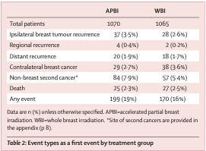
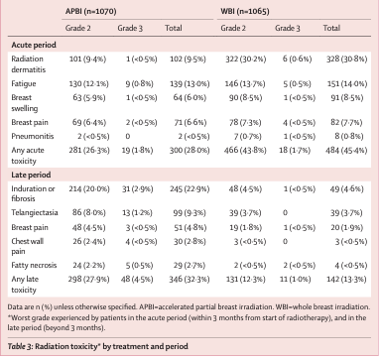
RAPID ÇALIŞMASI

Slide 32
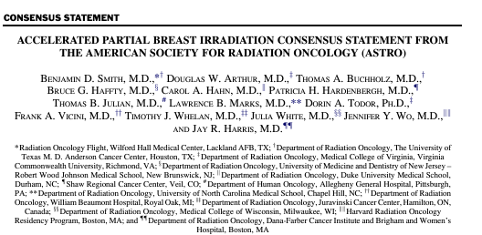

Slide 33
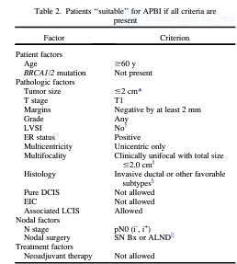
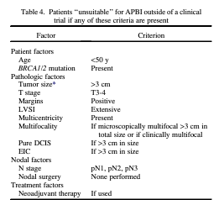

KimleR ABPI İÇİN UYGUN ?

Slide 34
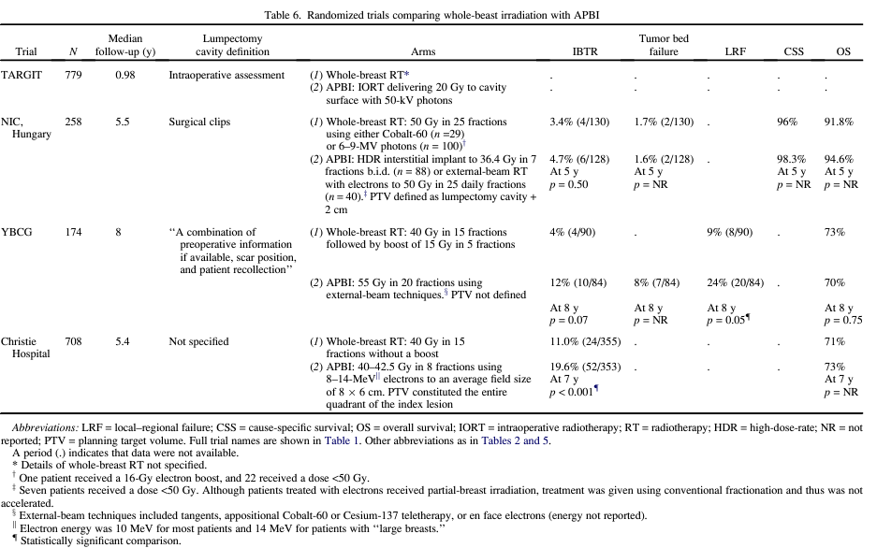

Slide 35
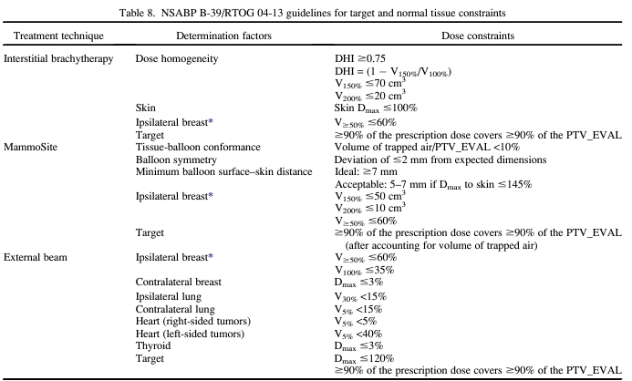
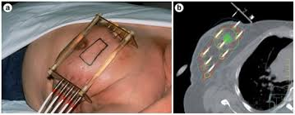

Slide 36

Beni Dinlediğiniz İçin Teşekkür ederim

